Slide 2
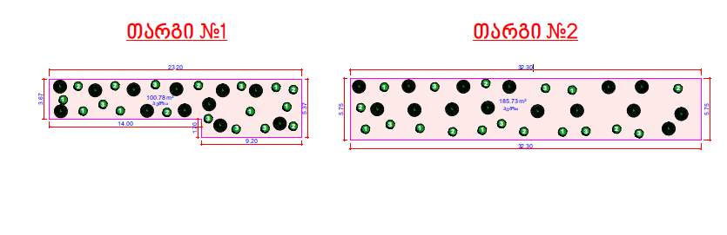
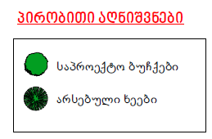
1) ფიტოსპორუმი/ Pittosporum 22 ცალი
საერთო ფართობით 286.51 მ².
ჰორტენზია/ hydrangea- 14ც

Slide 3
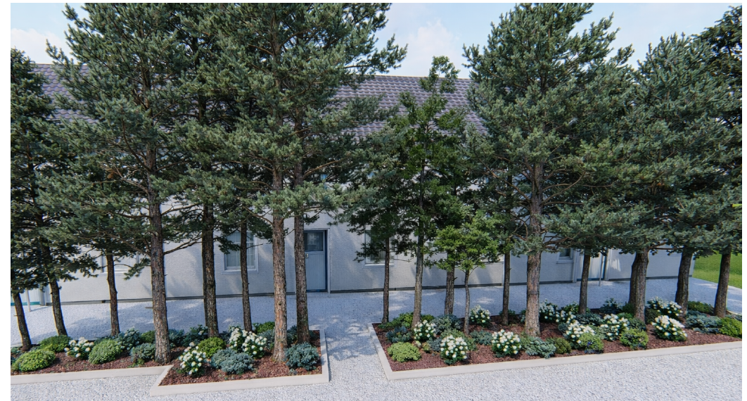

Slide 4
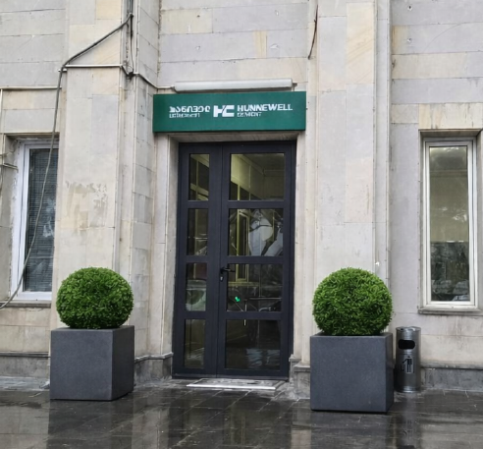
2 ქოთანი და 2 კვიდოთი

Slide 5
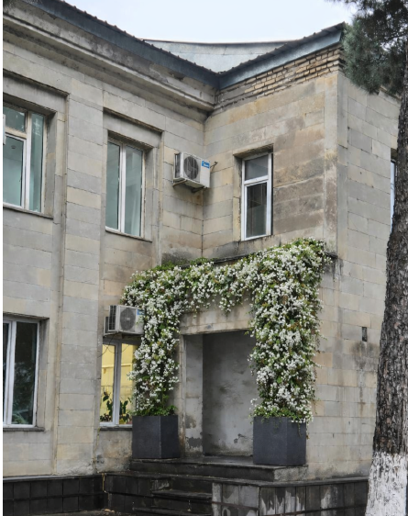
2 ქოთანი და 2 ჟასმინი

Slide 6
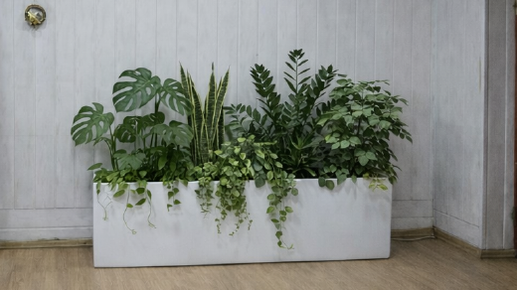

Slide 7
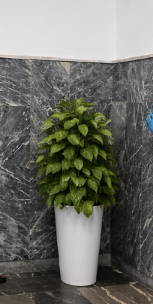
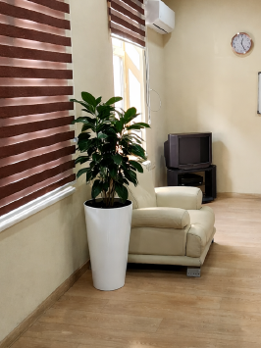
2 ქოთანი + ეპიპრემნუმი + ფიკუსი (შავი პრინცი)

Slide 8
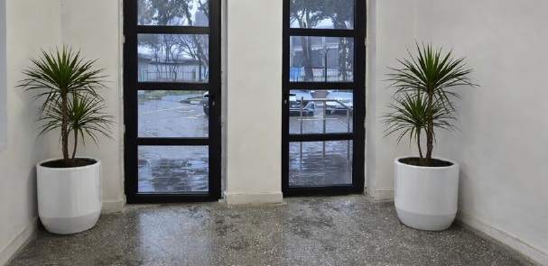

Slide 9
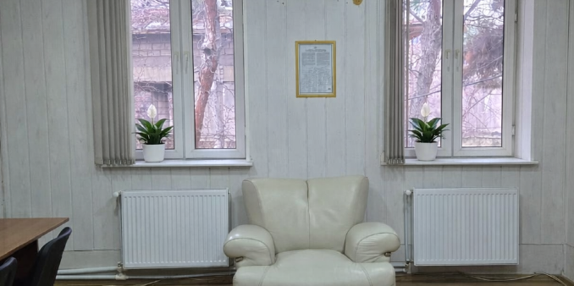
2 ქოთანი სპატიფილუმი

